Slide 1
Все подчиняется законам справедливости
Подготовила учитель начальных классов МОУ СШ №6 Панченко Л.М.

Slide 2
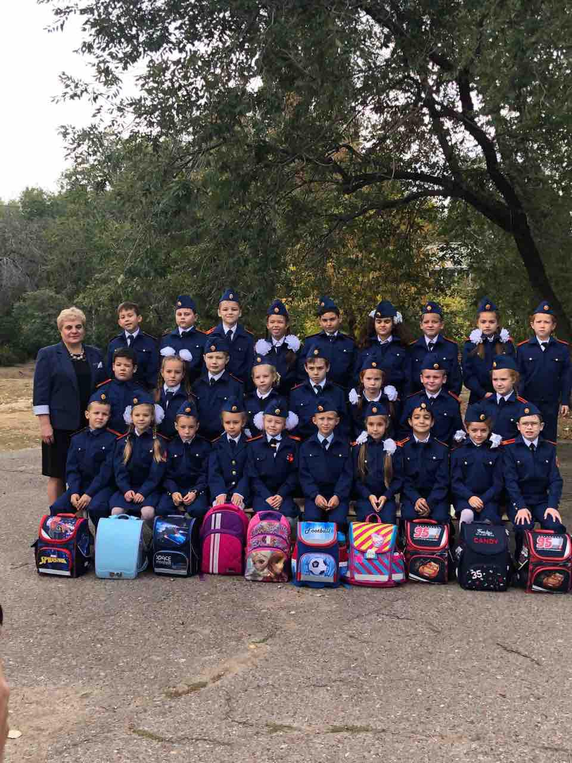
Позитивные установки:
В мире больше добра, чем зла.
Мир полон смысла, всё подчиняется законам
справедливости.
Ценность собственного Я:
я –хороший и любимый.
Я – успешний.
Я – веду себя достойно.

Slide 3
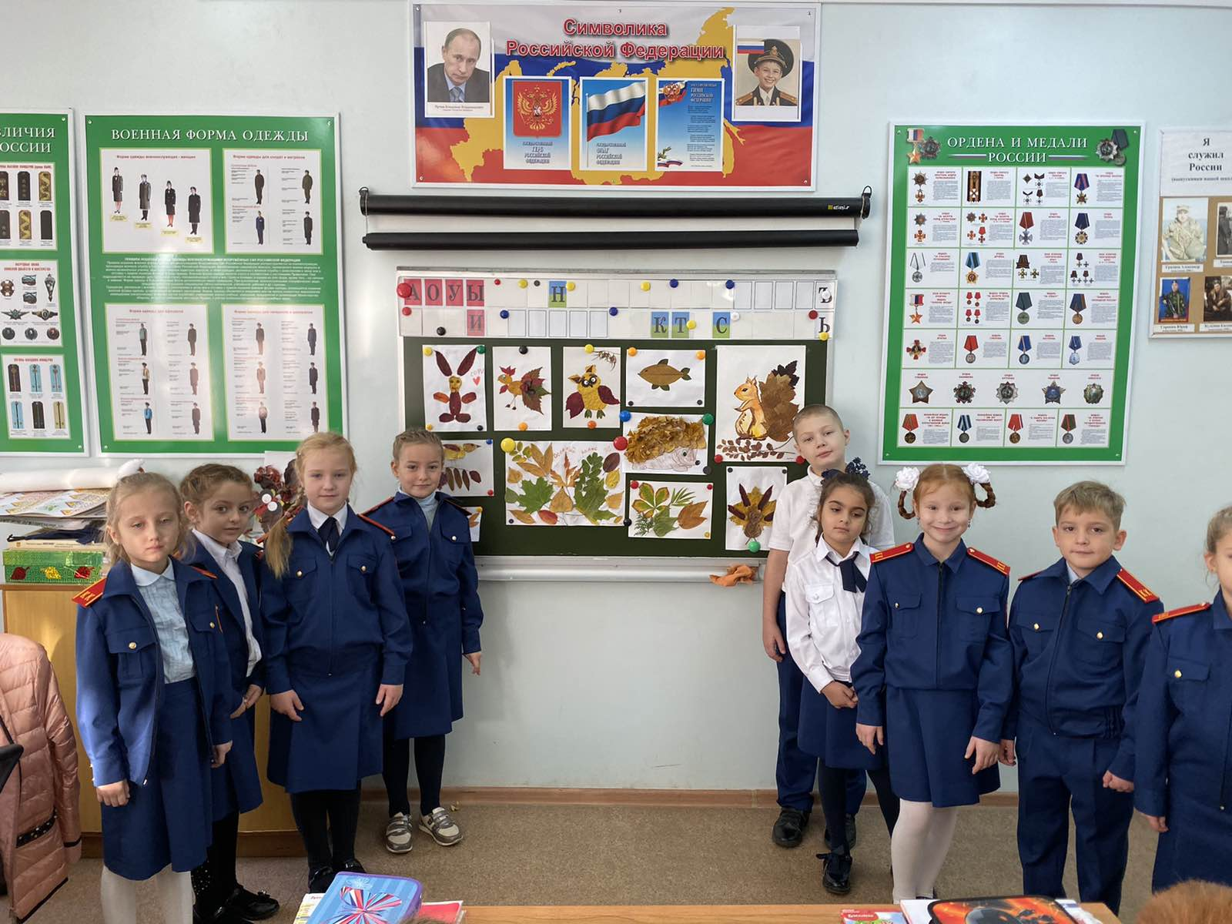
Наш девиз:
«Много знать – престижно, помогать товарищу – нормально, жить без творчества и активности – скучно»

Slide 4

Работа редакции журнала «Человек и Закон»
Сотрудники редакции:
главный редактор
Корреспонденты
корректор
художники.

Slide 5
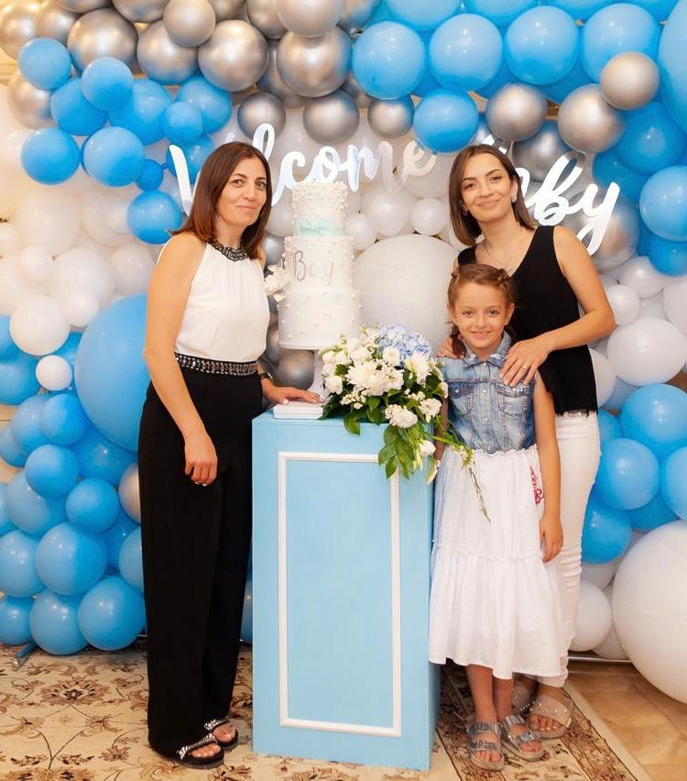
Счастлив ли я?
Счастье –это когда есть рядом тот, кого ты любишь:
семья, близкие люди.
Счастье –это достижение цели, когда всё получается.
Счастье –это когда тебя любят и уважают.

Slide 6
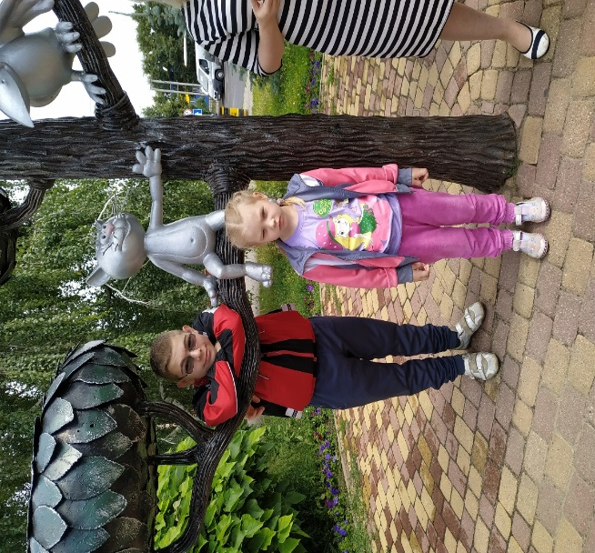
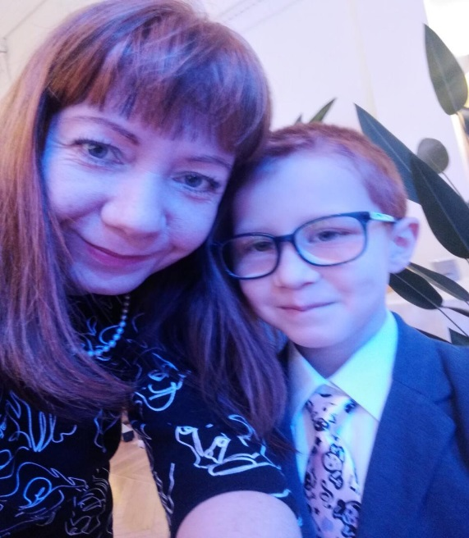
В отдел писем поступило письмо.
Стихотворение ученицы 5 класса:
Мир так огромен, вместил в себя всё.
Подлость и чёрствость, тепло и добро.
Горе и боль, безысходность и грусть.
А где-то планета из сказочных роз.
Маленький принц, загляни за вулкан,
Видишь меня сквозь небесный туман?
Сможешь помочь отыскать такой мир
Где нет предательства, зла, воровства?
Где ту страну отыскать, подскажи?

Slide 7
Значение слов
Закон в праве – нормативный акт, принятый высшим органом государственной власти в установленном конституцией порядке, Обладает высшей юридической силой.
Правонарушение – виновное противоправное деяние, совершённое вменяемым человеком, достигшим установленного законом возраста.
Коррупция – использование должностным лицом своих властных полномочий и доверенных ему прав, а также связанных с этим официальным статусом авторитета, возможностей, связей в целях личной выгоды, противоречащее законодательству и моральной установке.

Slide 8
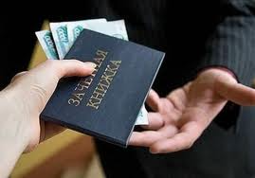
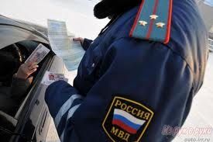
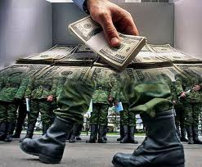
Коррупция или нет?

Slide 9
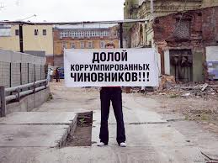
Меры борьбы с коррупцией
Для себя каждый должен выбрать в качестве жизненного правила слова «Жить честно и не по лжи!»

Slide 10

Реклама «Нет – коррупции!»
Коррупция –это плохо!
Уважение и правда –вот наши идеалы!
Вступай в нашу команду «Движение –вперёд!»

